Slide 1
2022 게임서버 프로그래밍
텀프로젝트 게임설명서
2019182026 이수민

Slide 2


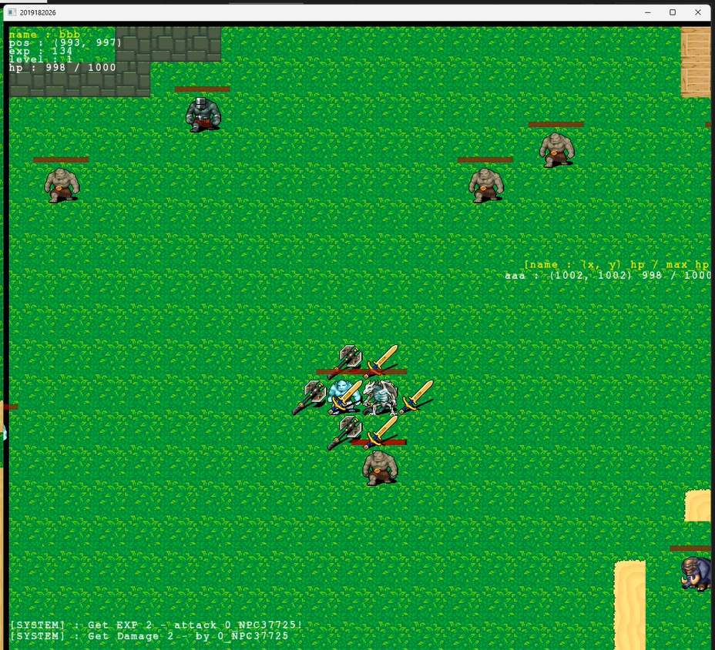






Part 1
조작법, 클라이언트
Input | Output
방향키 | 상하좌우 이동
A | 공격
P | 파티 초대
Y / N | 파티 수락 / 거절
Enter | 채팅
플레이어
Avatar
PC
NPC 4종
플레이어 정보
PEACE FIXED
PEACE LOAMING
AGRO LOAMING
파티원 정보
AGRO FIXED
공격 모션
메시지/채팅
플레이어
공격
NPC
공격

Slide 3
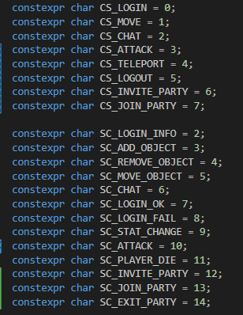
Part 1
프로토콜
첨부 프로토콜에서 추가한 형태로, 파티 시스템과 Stress Test를 위한 패킷을 추가하였다.

Slide 4
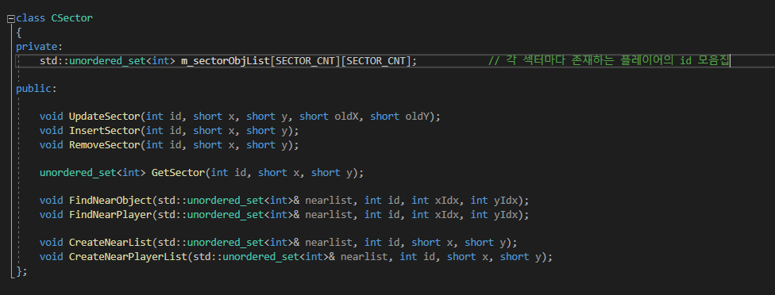
Part 1
맵 공간 분할
섹터 하나 당 크기는 시야의 2배 크기로, 위치 기준 4개의 섹터를 검색한다.

Slide 5
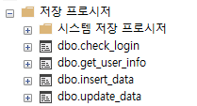
Part 1
데이터베이스 연결
저장 프로시저를 통한 쿼리 실행
로그인 시 저장된 정보 로드, 저장된 정보 없을 시 추가
10초마다 접속한 플레이어의 정보 주기적으로 저장
로그인, 로그아웃 시 정보 저장
별도의 데이터베이스 스레드 구현

Slide 6
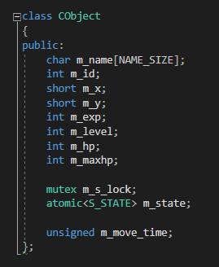
Part 1
플레이어
플레이어와 NPC는 CObject 객체를 상속하여 구성
client 자료구조는 CObject 구조체로 정의
이동, 공격 쿨타임 1초 체크
타이머를 활용한 5초마다 체력 회복
사망 즉시 시작 위치에서 부활

Slide 7
Part 1
몬스터
4종 (PEACE FIXED / PEACE LOAMING / AGRO FIXED / AGRO LOAMING) 존재
피격된 몬스터, AGRO 몬스터는 A* 알고리즘을 통해 플레이어 추격 - 시야에서 벗어나거나 AGRO 구역을 벗어나면 추격 종료 - 추격 종료 후, 타입에 따라 제자리에 고정되어 있거나, 랜덤하게 움직임
몬스터 주위 4방향 1칸 범위 내에 플레이어 접근 시 공격
타이머 이벤트를 사용하여 사망 30초 후 시작 위치에서 부활
몬스터 초기화 시 LuaScript 내부에서 랜덤하게 타입 설정
타입에 따른 레벨, 체력 정보와 랜덤 좌표를 얻어와 초기화

Slide 8
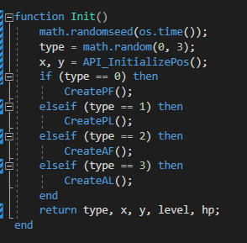
Part 1
몬스터
몬스터 초기화 시 LuaScript 내부에서 랜덤하게 타입 설정
타입에 따른 레벨, 체력 정보와 랜덤 좌표를 얻어와 초기화
몬스터는 타입과 상태를 가진다.
1초마다 상태에 따라 IDLE, 이동, 공격 행동을 취한다.

Slide 9
Part 1
채팅
몬스터 전투와 관련된 정보 전달
파티 참여 정보, 파티원의 전투 관련 정보 전달
시야 내에 위치한 플레이어들 간에는 콘솔창으로 입력하여 채팅할 수 있다.
채팅창과 메시지 창은 동일하게 화면 좌측 하단에 위치하며, 3초 후 사라진다.
서버에서 전송한 메시지는 [SYSTEM]으로 표시된다.

Slide 10
Part 1
파티 시스템
최대 4명까지 참여 가능
파티 참여 시 화면 우측 중앙에 파티원들의 위치, 체력 정보 표시
파티원 간 전투 경험치, 데미지 공유
파티는 초대자 기준으로 관리됨
시야를 벗어나도 파티원들의 정보 업데이트
시야 내 플레이어에게 파티 참여 요청
파티 수락 / 거절 가능

